Slide 1
가장 가까운 두 점

Slide 2
문제 정리
2차원 좌표 평면에 n개의 점이 있다
이 중 가장 가까운 두 점을 구하는 문제다

Slide 3
Closest Pair of points problem
완전 탐색 알고리즘 : O(N²)
분할 정복 접근 : O(N lg N)

Slide 4
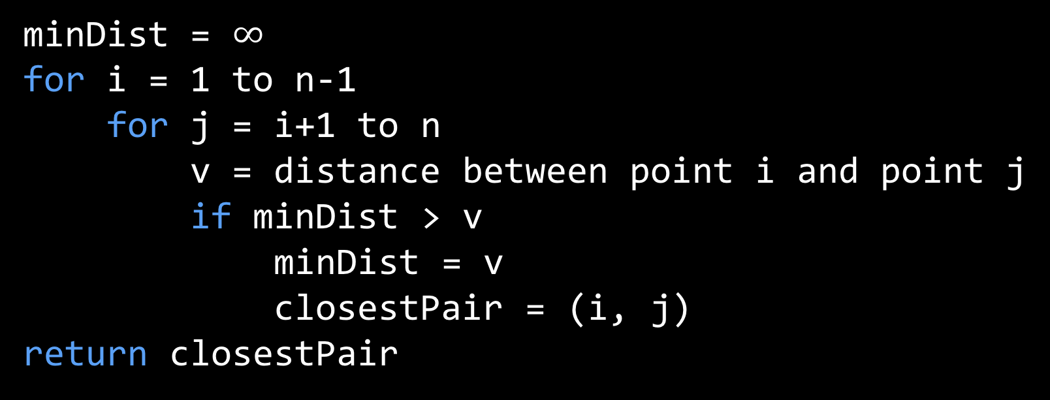
완전 탐색 알고리즘
minDist = $∞$
for i = 1 to n-1
for j = i+1 to n
v = distance between point i and point j
if minDist > v
minDist = v
closestPair = (i, j)
return closestPair

Slide 5

Divide & Conquer Approach
Funciton closestPair(points)
점들 배열 points를 x 좌표 순서로 오름차순 정렬한다
점들을 크기가 (거의) 같은 두 개의 집합으로 나눈다 단, 왼쪽 집합의 x 좌표 ≤ 오른쪽 집합의 x 좌표 즉, 하나의 수직 분할선에 의해 두 집합이 나뉘는 꼴이다
왼쪽과 오른쪽 집합에 대해 재귀적으로 문제를 해결한다 이를 통해 왼쪽 집합에서 최근접 거리 $d_{Lmin}$, 오른쪽 집합에서 최근접 거리 $d_{Rmin}$을 알고 있다
이제 하나의 점은 왼쪽 집합에, 다른 하나의 점은 오른쪽 집합에 있는 점 쌍에 대해 거리가 최소가 되는 쌍을 찾는다 이 때, 거리가 $d_{LRmin}$ 이라 하자
최종적으로 우리가 찾고자하는 최근접 거리는 $\min\left(d_{Lmin}, d_{Rmin}, d_{LRmin}\right)$ 이다

Slide 6

Divide & Conquer Approach
4. 에 해당하는 과정이 정복 과정을 의미한다
이제 하나의 점은 왼쪽 집합에, 다른 하나의 점은 오른쪽 집합에 있는 점 쌍에 대해 거리가 최소가 되는 쌍을 찾는다 이 때, 거리가 $d_{LRmin}$ 이라 하자
정복과정을 어떻게 빠르게 할까?
$d=\min{(d_{Lmin}, d_{Rmin})}$ 이라 하자
전체에서 가장 가까운 두 점 사이 거리는 $d$ 보다 크지 않다
즉, 4번 과정에서 두 점 사이의 거리가 $d$ 미만이 되는 점 쌍에 대해서만 고려하면 된다

Slide 7

Divide & Conquer Approach
왼쪽 집합에 있는 점 p에 대해 다음과 같이 오른쪽 $2d × d$ 크기 직사각형 안에 있는 점에 대해서만 고려해주면 된다
오른쪽 직사각형에 있는 두 점의 거리가 최소 $d$이므로 직사각형 안에는 점이 아무리 많아야 6개 존재한다
따라서 이와 같은 접근으로 4. 번 과정을 O(n)에 해결할 수 있다
d
d
p
d
d

Slide 8

Divide & Conquer Approach
왼쪽 집합에 있는 점 p에 대해 다음과 같이 오른쪽 $2d × d$ 크기 직사각형 안에 있는 점에 대해서만 고려해주면 된다
오른쪽 직사각형에 있는 두 점의 거리가 최소 $d$이므로 직사각형 안에는 점이 아무리 많아야 6개 존재한다
따라서 이와 같은 접근으로 4. 번 과정을 최대 6n개의 점 쌍에 대해서만 고려해주면 된다
시간복잡도 O(n)에 해결할 수 있다
d
d
p
d
d

Slide 9

복잡도 분석
closestPair(points)의 시간복잡도는 points의 개수가 n개일 때, 아래와 같다:
Master Theorem에 의해, 총 시간복잡도는 O(N lg N)이 된다
$$T\left(n\right)=2T\left(n/2\right)+O(n)$$

Slide 10
구현 설명
이 과정 중에 왼쪽 집합에 있는 점 p에 대해 오른쪽 직사각형 안에 있는 점에 대해서만 고려하려면, 두 집합에 있는 점들이 y 좌표 순서로 정렬되어 있어야한다
추가적으로 정렬을 할 경우 O(n lg n) 시간복잡도가 걸린다
이를 O(n)에 해결하려면 Merge Sort를 응용하면 된다
d
d
p
d
d

